Slide 1

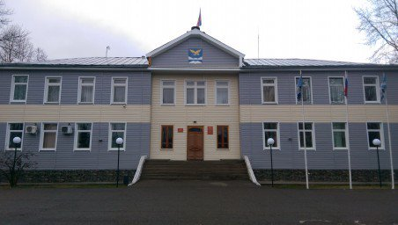
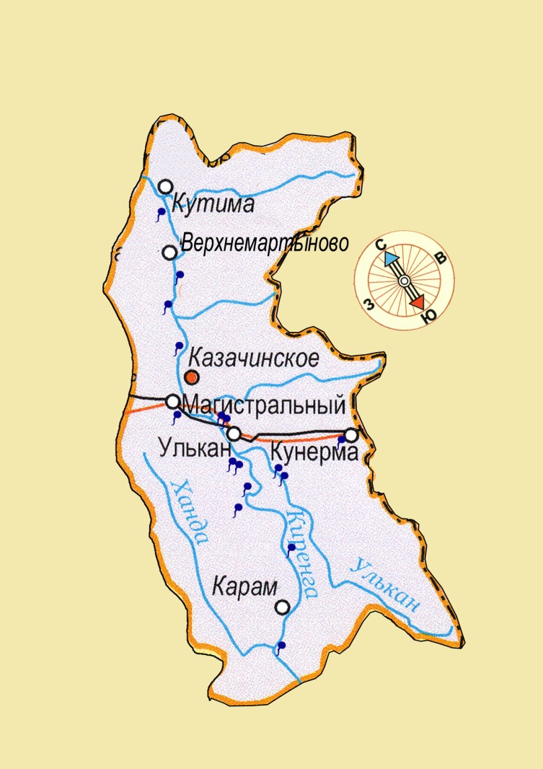
АДМИНИСТРАЦИЯ
КАЗАЧИНСКО-ЛЕНСКОГО
МУНИЦИПАЛЬНОГО РАЙОНА
Проект бюджета Казачинско-Ленского муниципального района
на 2024 год и на плановый период 2025 и 2026 годов
Бюджет для граждан

Slide 2
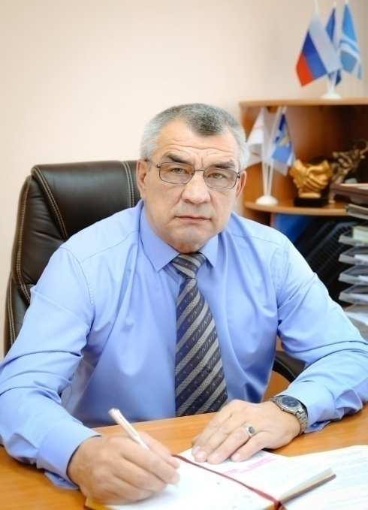
«Бюджет для граждан» – это упрощенная версия бюджетного документа, которая облегчит гражданам понимание бюджета, это документ, содержащий основные положения главного финансового документа Казачинско-Ленского муниципального района - бюджета муниципального района на 2024 год и на плановый период 2025 и 2026 годов - в доступной для широкого круга пользователей форме, который ознакомит заинтересованных граждан с доходной и расходной частью бюджета.
Граждане – и как налогоплательщики, и как потребители общественных благ – должны быть уверены в том, что передаваемые ими в распоряжение государства средства используются прозрачно и эффективно, приносят конкретные результаты как для общества в целом, так и для каждой семьи, для каждого человека.

Slide 3
СОЦИАЛЬНО-ЭКОНОМИЧЕСКОЕ РАЗВИТИЕ КАЗАЧИНСКО-ЛЕНСКОГО МУНИЦИПАЛЬНОГО РАЙОНА
Демографическая ситуация
Население района по состоянию на 01.01.2022 года составляет -15129 человека.
В прогнозном периоде 2024 − 2026 годов с учетом сложившихся тенденций миграционного оттока, естественной убыли населения - спад численности постоянного населения оценивается на уровне около 1,1% - 1,2 % ежегодно.
К 2026 году планируется численность постоянного населения – 14488 человек
В течение 2022 года зарегистрировано 140 рождений, число умерших -206 человека, естественная убыль – 66 человека
В 2022 году число прибывших составило 243 человека.
Число выбывших за отчетный период – 381 человека.
Миграционный отток – 138 человек.
Состав населения по возрасту

Slide 4
Обрабатывающее производство района является одними из важнейших отраслей экономики, доля в общем объеме промышленного производства составляет – 94,4%
Промышленное производство
Структура обрабатывающих производств состоит из:
Приостановление экспорта в страны Европы, приостановление обслуживание европейского оборудования и поставки из Европы запчастей
Лесопромышленные предприятия сталкиваются со следующими проблемами:
Отсутствие необходимого количества транспорта для экспорта продукции, завышенные ставки на имеющийся транспорт
На сегодняшний день ведется работа по переориентации экспорта произведённой продукции со стран Европы в страны Азии и страны ближнего зарубежья.

Slide 5
Инвестиционный потенциал
Источники инвестиций в 2022 году
В среднесрочной перспективе основной приток инвестиций будет обеспечиваться за счет реализации инвестиционных проектов:
- обустройство Ковыктинского газоконденсатного месторождения». Этап 5. Объекты УКПГ-2 (в том числе эксплуатационные скважины, конденсатопровод, терминал отгрузки конденсата в пос. Окунайский, ЦДКС).;
- железнодорожные коммуникации и сооружения Ковыктинского газоконденсатного месторождения (обеспечение производственной инфраструктуры);
- обустройство Ковыктинского газоконденсатного месторождения. Этап 13. Объекты УКПГ-45 (в том числе эксплуатационные скважины). - обустройство Ковыктинского газоконденсатного месторождения». Этап 5. Объекты УКПГ-2 (в том числе эксплуатационные скважины, конденсатопровод, терминал отгрузки конденсата в пос. Окунайский, ЦДКС).;
- железнодорожные коммуникации и сооружения Ковыктинского газоконденсатного месторождения (обеспечение производственной инфраструктуры);
- обустройство Ковыктинского газоконденсатного месторождения. Этап 13. Объекты УКПГ-45 (в том числе эксплуатационные скважины);
- строительство котельной на отходах лесопроизводства (щепе) п.Магистральный предприятием ООО «Инвестэнерго».

Slide 6
Трудовой потенциал
Прогнозируется к 2026 году спад численности работающих до 8,42 тыс. человек. Снижение в связи с окончанием основных работ по строительству газопровода «Сила Сибири»
45,6%
12,26
Среднесписочная численность работников по полному кругу организаций (с учетом ИП), тыс. чел
8,42
2022 год 2026 год
Уровень регистрируемой безработицы на 01.01.2023 г составил 0,46%,
к 2026 году показатель планируется на уровне 0,9%
0,44 п.п.
Уровень безработицы, %
0,9
0,46
2022 год 2026 год
Прогнозируется к 2026 году планируемый уровень среднемесячной заработной платы работающих в сумме 138566,45 руб., рост – 53,51%
Среднемесячная заработная плата, руб.
53,51%
138566,45
90265,51
2022 год 2026 год

Slide 7
Основные параметры бюджета Казачинско-Ленского муниципального района
тыс. руб.
Показатели | Факт 2022 года | Ожидаемая оценка 2023 года | План 2024 года | План 2025 года | План 2026 года
Доходы всего, в том числе | 1 779 669,8 | 1 762 592,1 | 1 638 805,5 | 1 531 670,2 | 1 364 027,8
Налоговые и неналоговые доходы | 782 632,4 | 714 638,8 | 753 535,8 | 644 156,8 | 541 443,0
Безвозмездные поступления | 997 037,4 | 1 047 953,3 | 885 269,7 | 887 513,4 | 822 584,8
Расходы, всего | 1 575 230,7 | 1 888 810,6 | 1 710 805,5 | 1 594 670,2 | 1 416 027,8
Дефицит «-» Профицит «+» | +204 439,1 | -126 218,5 | -72 000,0 | -63 000,0 | -52 000,0

Slide 8

Доходы бюджета
Налоговые доходы
Неналоговые доходы
Безвозмездные поступления
Поступления в бюджет от уплаты налогов, установленных Налоговым кодексом Российской Федерации
Средства, поступающие в бюджет в виде сборов, платежей, доходов и санкций
Финансовая помощь из бюджетов других уровней (межбюджетные трансферты), от физических и юридических лиц

Slide 9
Структура доходов бюджета

Slide 10
Динамика доходов
тыс. руб.

Slide 11
Структура доходов бюджета
Казачинско-Ленского муниципального района
тыс. руб.
 | 2022 год | 2023 год | 2024 год | 2025 год | 2026 год
Налоговые доходы, тыс.руб. | 736 034,2 | 696 421,9 | 708 507,0 | 598 972,0 | 498 124,0
удельный вес, % | 41,4 | 39,5 | 43,2 | 39,1 | 36,5
Неналоговые доходы, тыс. руб. | 46 598,2 | 18 216,9 | 45 028,8 | 45 184,8 | 43 319,0
удельный вес, % | 2,6 | 1,0 | 2,7 | 3,0 | 3,2
Безвозмездные поступления, тыс. руб. | 997 037,4 | 1 047 953,3 | 885 269,7 | 887 513,4 | 822 584,8
удельный вес, % | 56,0 | 59,5 | 54,0 | 57,9 | 60,3
Итого | 1 779 669,8 | 1 762 592,1 | 1 638 805,5 | 1 531 670,2 | 1 364 027,8
Налоговые доходы
Неналоговые доходы
Безвозмездные поступления

Slide 12

К налоговым доходам относятся доходы от федеральных налогов и сборов, региональных и местных налогов, а также пеней и штрафов по ним

Slide 13
Состав налоговых доходов
бюджета Казачинско-Ленского муниципального района
тыс.руб.
Наименование дохода | 2022 год | 2023 год | 2024 год | 2025 год | 2026 год
Налог на доходы физических лиц | 671 033,0 | 606 825,0 | 635 800,0 | 539 100,0 | 430 600,0
Акцизы по подакцизным товарам (продукции) | 22 001,8 | 21 908,0 | 21 082,0 | 21 947,0 | 29 599,0
Налог по УСН | 31 465,6 | 59 696,7 | 43 600,0 | 29 900,0 | 29 900,0
ЕНВД | 28,4 | -357,1 | 0,0 | 0,0 | 0,0
Единый сельхозналог | 10,5 | 10,0 | 10,0 | 10,0 | 10,0
Налог по патентной системе налогообложения | 8 363,6 | 4 500,0 | 5 000,0 | 5 000,0 | 5 000,0
Земельный налог | 15,7 | 20,0 | 15,0 | 15,0 | 15,0
Государственная пошлина | 3 115,6 | 3 800,0 | 3 000,0 | 3 000,0 | 3 000,0
Задолженность по отмененным налогам |  | 19,3
Итого | 736 034,2 | 696 421,9 | 708 507,0 | 598 972,0 | 498 124,0

Slide 14
Структура
налоговых доходов на 2024 - 2026 годы.

Slide 15

К неналоговым доходам бюджета относятся доходы от использования имущества, находящегося в государственной и муниципальной собственности, доходы от его продажи, плата за негативное воздействие на окружающую среду, доходы от оказания платных услуг (работ) получателями средств бюджета района, а также различные штрафы, санкции, возмещение ущерба.

Slide 16
Состав неналоговых доходов
бюджета Казачинско-Ленского муниципального района
Тыс.руб.
Наименование дохода | 2022 год | 2023 год | 2024 год | 2025 год | 2026 год
Доходы от использования имущества | 12 923,4 | -12 218,0 | 21 590,0 | 20 882,8 | 18 123,3
Платежи при пользовании природными ресурсами | 465,0 | 1 721,8 | 1 798,2 | 1 870,2 | 1 945,0
Доходы от оказания платных услуг (работ) | 19 182,8 | 20 287,5 | 20 351,2 | 21 116,7 | 21 912,8
Доходы от продажи материальных и нематериальных активов | 4 156,0 | 1 669,7 | 665,0 | 690,0 | 712,0
Штрафы, санкции | 9 850,7 | 6 755,9 | 624,4 | 625,1 | 625,9
Прочие | 20,3 | 0,0 | 0,0 | 0,0 | 0,0
Итого | 46 598,2 | 18 216,9 | 45 028,8 | 45 184,8 | 43 319,0

Slide 17


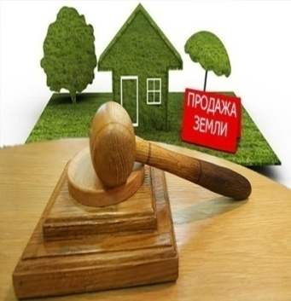
Структура
неналоговых доходов на 2024 - 2026 годы

Slide 18
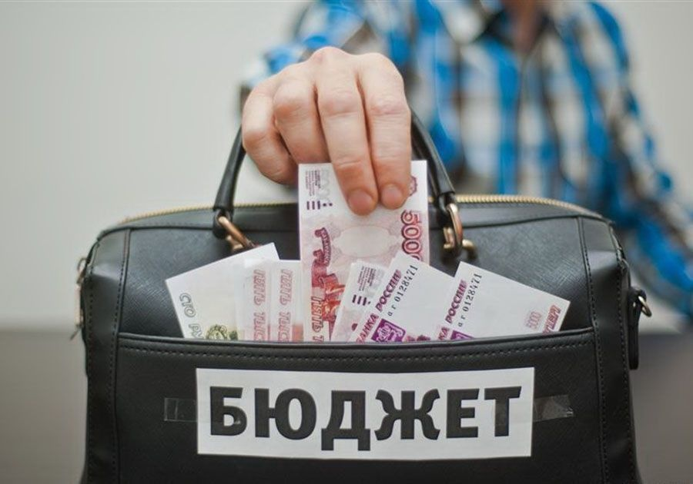
К безвозмездным поступлениям относятся дотации, субсидии, субвенции и иные межбюджетные трансферты из других бюджетов бюджетной системы РФ, а также безвозмездные поступления от физических и юридических лиц, в том числе добровольные пожертвования

Slide 19

Состав безвозмездных поступлений
бюджета Казачинско-Ленского муниципального района
тыс. руб.
Наименование дохода | 2022 год | 2023 год | 2024 год | 2025 год | 2026 год
Дотации | 0,0 | 0,0 | 0,0 | 0,0 | 0,0
Субсидии | 169 604,6 | 145 569,5 | 44 872,9 | 88 416,4 | 27 042,4
Субвенции | 755 966,0 | 812 361,0 | 840 396,8 | 799 097,0 | 795 542,4
Иные межбюджетные трансферты | 67 560,4 | 80 022,8 | 0,0 | 0,0 | 0,0
Прочие безвозмездные | 4 000,0 | 10 000,0 | 0,0 | 0,0 | 0,0
Возврат | -93,6 | 0,0 | 0,0 | 0,0 | 0,0
Итого | 997 037,4 | 1 047 953,3 | 885 269,7 | 887 513,4 | 822 584,8

Slide 20
Структура расходов бюджета района
тыс. руб.

Slide 21
Структура расходов по разделу 01
«Общегосударственные вопросы»
тыс. руб.

Slide 22
Структура расходов по разделу 04 «Национальная экономика»
тыс. руб.

Slide 23
Структура расходов по разделу 07 «Образование»
тыс. руб.

Slide 24
Структура расходов по разделу 08 «Культура и кинематография»
тыс. руб.

Slide 25
Структура расходов по разделу 10 «Социальная политика»
тыс. руб.

Slide 26
Финансовое обеспечение реализации муниципальных программ Казачинско-Ленского района
Наименование МП | 2022 год | 2023 год | 2024 год | 2025 год | 2026 год
МП «Развитие образования в Казачинско-Ленском муниципальном районе» | 1 047 407,2 | 1 159 281,1 | 1 100 907,4 | 1 086 051,8 | 992 311,1
МП «Развитие культуры и сохранение культурного наследия Казачинско-Ленского муниципального района» | 113 325,7 | 176 554,7 | 159 320,3 | 118 365,1 | 114 085,8
МП «Организация муниципального управления в Казачинско-Ленском муниципальном районе» | 147 464,1 | 155 980,2 | 93 729,4 | 69 783,5 | 67 831,5
МП «Управление муниципальными финансами Казачинско-Ленского муниципального района» | 155 546,2 | 157 871,0 | 156 573,6 | 142 969,9 | 145 360,2
МП «Развитие и управление имущественным комплексом и земельными ресурсами в Казачинско-Ленском районе» | 13 438,7 | 22 579,0 | 9 488,4 | 8 000,4 | 8 000,4
МП «Развитие экономического потенциала Казачинско-Ленского муниципального района» | 3 871,6 | 3 141,7 | 2 387,8 | 901,4 | 913,9
МП «Улучшение условий и охраны труда в Казачинско-Ленском муниципальном районе» | 20,0 | 74,0 | 74,0 | 74,0 | 74,0
МП «Архитектура и градостроительство в Казачинско-Ленском муниципальном районе» | 23,2 | 788,3 | 413,7 | 413,7 | 413,7
МП «Развитие транспортного комплекса в Казачинско-Ленском районе» | 14 902,5 | 30 188,0 | 8 858,9 | 0,0 | 0,0
МП «Развитие дорожного хозяйства в Казачинско-Ленском районе» | 36 704,1 | 26 065,2 | 21 082,0 | 21 947,0 | 29 599,0
МП «Энергосбережение и повышение энергетической эффективности на территории Казачинско-Ленского муниципального района» | 6 426,1 | 3 890,0 | 4 700,0 | 110,0 | 110,0
МП «Защита окружающей среды в Казачинско-Ленском районе» | 802,9 | 8467,5 | 1808,2 | 1 880,2 | 1 955,0
МП «Безопасность населения и территории Казачинско-Ленского муниципального района» | 12 528,2 | 37 995,4 | 18 981,5 | 12 771,5 | 12 771,5
МП «Социальная поддержка населения Казачинско-Ленского муниципального района» | 11 503,5 | 14 677,7 | 10 994,2 | 5 848,2 | 5 848,2
МП «Развитие физической культуры и спорта в Казачинско-Ленском районе» | 1 458,2 | 57 153,8 | 109 690,0 | 100 150,0 | 150,0
МП «Молодежная политика Казачинско-Ленского муниципального района» | 1 017,7 | 16 785,0 | 9 993,5 | 6533,5 | 6533,5
МП «Сохранение здоровья населения Казачинско-Ленского района» | 3 512,3 | 5 827,0 | 905,0 | 70,0 | 70,0
МП «Молодым семьям – доступное жилье» |  | 1496,0 | 897,6 | 900,0
Непрограммные направления расходов | 5 278,5 | 9995,0 | 0,0 | 0,0 | 0,0
ИТОГО | 1 575 230,7 | 1 888 810,6 | 1 710 805,5 | 1 576 770,2 | 1 386 027,8

Slide 27
МП «Развитие образования в Казачинско-Ленском районе»
Цель программы - Повышение доступности и качества дошкольного, общего и дополнительного образования.
Состав программы: 11 подпрограмм, 23 целевых показателей
Целевые показатели (основные) |  | 2022 год | 2023 год | 2024 год | 2025 год | 2026 год
Доля детей в возрасте 1 - 6 лет, получающих дошкольную образовательную услугу | % | 69 | 80 | 80 | 80 | 80
Доля выпускников муниципальных общеобразовательных организаций, прошедших государственную итоговую аттестацию и получивших аттестат о среднем общем образовании | % | 97,3 | 100 | 100 | 100 | 100
Доля детей в возрасте 5 - 18 лет, получающих услуги по дополнительному образованию | % | 81,4 | 81 | 82 | 82 | 82
Доля муниципальных образовательных учреждений, соответствующих современным требованиям обучения | % | 80,0 | 81,4 | 82 | 83 | 85
Общий охват учащихся организованными формами отдыха и занятости | % | 90,0 | 90 | 90 | 90 | 90

Slide 28
МП «Развитие культуры и сохранение культурного наследия образования Казачинско-Ленского района»
Цель программы - Создание условий для развития и реализации культурного и духовного потенциала каждой личности и общества в целом и реализации единой культурной политики
Состав программы: 6 подпрограмм, 29 целевых показателей
Целевые показатели (основные) |  | 2022 год | 2023 год | 2024 год | 2025 год | 2026 год
Увеличение числа посетителей мероприятий | Чел | 38942 | 35450 | 35470 | 35490 | 35500
Увеличение доли обеспечения современным оборудованием МКУК «МРКДЦ» для организации его эффективной работы в стационарных и передвижных формах | % | 65 | 65 | 70 | 75 | 80
Увеличение числа обучающихся по дополнительным предпрофессиональным программам от общего контингента обучающихся | % | 70 | 49 | 50 | 51 | 52
Число посещений, районной библиотеки | чел. | 20406 | 17425 | 17450 | 17470 | 17500
Количество посещений посетителями краеведческого музея (в т.ч. интернет - посещения). | чел. | 9747 | 4991 | 5091 | 5191 | 5291

Slide 29
МП «Организация муниципального управления в Казачинско-Ленском муниципальном районе»
Цель программы - Совершенствование муниципального управления в Казачинско-Ленском муниципальном районе
Состав программы: 3 подпрограмм, 6 целевых показателей
Целевые показатели (основные) |  | 2022 год | 2023 год | 2024 год | 2025 год | 2026 год
Количество работников администрации района, повысивших квалификацию | % | 216 | 100 | 100 | 100 | 100
Уровень обеспечения информационной открытости | % | 70 | 80 | 70 | 80 | 100
Уровень оснащения структурных подразделений администрации района современными средствами вычислительной техники (срок службы не более 5 лет) | % | 100 | 100 | 100 | 100 | 100
Уровень реализации перечня проектов «Народные инициативы» | % | 100 | 100 | 100 | 100 | 100
Уровень исполнения государственных полномочий, переданных КЛМР | % | 100 | 100 | 100 | 100 | 100

Slide 30
МП «Управление муниципальными финансами Казачинско-Ленского муниципального района»
Цель программы - Повышение качества управления муниципальными финансами, создание условий для эффективного и ответственного управления муниципальными финансами
Состав программы: 2 подпрограммы, 9 целевых показателей
Целевые показатели (основные) |  | 2022 год | 2023 год | 2024 год | 2025 год | 2026 год
Степень качества управления бюджетным процессом | Место в рейтинге | 7 | 15 | 15 | 15 | 15
Динамика поступлений налоговых и неналоговых доходов бюджета Казачинско-Ленского муниципального района (в сопоставимых условиях). | % | 134,6 | 107 | 101 | 101 | 101
Просроченная кредиторская задолженность муниципальных учреждений по социально значимым расходам | тыс.рублей | 0 | 0 | 0 | 0 | 0
Удельный вес расходов районного бюджета, формируемых программным методом | % | 99,7 | 99,6 | 100 | 100 | 100
Доля муниципальных образований (поселений) Казачинско-Ленского муниципального района, у которых отсутствует просроченная кредиторская задолженность учреждений | % | 100 | 100 | 100 | 100 | 100

Slide 31
МП «Развитие и управление имущественным комплексом и
земельными ресурсами в Казачинско-Ленском районе»
Цель программы - Обеспечение законного и эффективного управления муниципальным имуществом и земельными участками государственная собственность на которые не разграничена.
Целевые показатели (основные) |  | 2022 год | 2023 год | 2024 год | 2025 год | 2026 год
Рост доходов местного бюджета от использования муниципального имущества и его приватизации, от продажи и аренды земельных участков, государственная собственность на которые не разграничена. | тыс.рублей | 13 744,0 | 12 500,0 | 12 000,0 | 12 500,0 | 13 000,0
Совершенствование системы учета объектов муниципальной собственности в казне и реестре имущества муниципального района. | % | 100,0 | 90,0 | 90,0 | 90,0 | 100,0

Slide 32
МП «Развитие экономического потенциала Казачинско-Ленского муниципального района»
Цель программы - Создание условий для увеличения экономического потенциала Казачинско-Ленского муниципального района, формирование благоприятного предпринимательского климата и повышение инвестиционной активности бизнеса в районе.
Состав программы: 3 подпрограмм, 11 целевых показателей
Целевые показатели (основные) |  | 2022 год | 2023 год | 2024 год | 2025 год | 2026 год
Количество субъектов малого и среднего предпринимательства, получивших информационную, консультационную и организационную поддержку | ед. | 42 | 25 | 25 | 25 | 25
Число субъектов малого и среднего предпринимательства в расчете на 10 тыс.человек населения | ед. | 310 | 290 | 290 | 290 | 290
Индекс производства продукции сельского хозяйства (в сопоставимых ценах), в процентах к предыдущему году | % | 100,14 | 102,12 | 102,1 | 100 | 100
Оборот розничной торговли | млн.рублей | 966,2 | 2395,45 | 1004,8 | 1065,1 | 1118,34
Уровень обеспечения товарами первой необходимости жителей в труднодоступных населенных пунктах | % | 100 | 100 | 100 | 100 | 100

Slide 33
МП «Улучшение условий и охраны труда в Казачинско-Ленском муниципальном районе»
Цель программы - Улучшение условий и охраны труда в Казачинско-Ленском муниципальном районе
Состав программы: 3 целевых показателя
Целевые показатели (основные) |  | 2022 год | 2023 год | 2024 год | 2025 год | 2026 год
Удельный вес рабочих мест, на которых проведена специальная оценка условий труда, от общего количества рабочих мест подлежащих специальной оценке условий труда | % | 95,5 | 88 | 90,0 | 92,0 | 93,5
Численность пострадавших с утратой трудоспособности на 1 рабочий день и более и со смертельным исходом | чел. | 5 | 6 | 5 | 8 | 7
Численность пострадавших со смертельным исходом | чел. | 1 | 0 | 0 | 0 | 0

Slide 34
МП «Архитектура и градостроительство в Казачинско-Ленском муниципальном районе»
Цель программы - Обеспечение устойчивого развития территории Казачинско-Ленского муниципального района.
Целевые показатели (основные) |  | 2022 год | 2023 год | 2024 год | 2025 год | 2026 год
Планировка территории (проекты планировки, проекты межевания) | ед. | 0,0 | 0,0 | 0,0 | 1,0 | 0,0
Внесение изменений в местные нормативы градостроительного проектирования | ед. | 1 | 1,0 | 0,0 | 0,0 | 0,0
Внесение изменений в схему размещения рекламных конструкций | ед. | 0 | 1 | 0 | 1 | 0

Slide 35
МП «Развитие транспортного комплекса в Казачинско-Ленском районе»
Цель программы - Создание условий для предоставления транспортных услуг населению и организация транспортного обслуживания населения между поселениями в границах Казачинско-Ленского муниципального района.
Целевые показатели |  | 2022 год | 2023 год | 2024 год | 2025 год | 2026 год
Объем годового выполнения транспортной работы - пробега с пассажирами по муниципальным маршрутам регулярных перевозок пассажиров и багажа на территории Казачинско-Ленского муниципального района | км. | 242 600,0 | 242 600,0 | 242 600,0 | 242 600,0 | 242 600,0
Количество выполненных рейсов по муниципальным маршрутам регулярных перевозок пассажиров и багажа на территории Казачинско-Ленского муниципального района. | оборотный рейсов | 7368 | 7368 | 7368 | 7368 | 7368

Slide 36
МП «Развитие дорожного хозяйства в Казачинско-Ленском районе»
Цель программы - Обеспечение бесперебойного и безопасного функционирования дорожного хозяйства
Целевые показатели |  | 2022 год | 2023 год | 2024 год | 2025 год | 2026 год
Протяженность отремонтированных автомобильных дорог общего пользования муниципального значения | км | 49 | 31,0 | 20,0 | 20,0 | 20,0
Доля автомобильных дорог муниципального значения, соответствующих нормативным и допустимым требованиям к транспортно-эксплуатационным показателям по сети автомобильных дорог общего пользования местного значения | % | 85,0 | 90,0 | 95,0 | 100,0 | 100,0

Slide 37
МП «Энергосбережение и повышение энергетической эффективности на территории Казачинско-Ленского муниципального района»
Цель программы - Повышение эффективности использования энергетических ресурсов за счет реализации мероприятий по энергосбережению и повышению энергетической эффективности в муниципальном образовании.
Целевые показатели |  | 2022 год | 2023 год | 2024 год | 2025 год | 2026 год
Количество установленных приборов учета тепловой энергии | ед. | 2,0 | 1,0 | 1,0 | 1,0 | 0,0
Количество проведенной поверка приборов учета тепловой энергии | ед. | 1,0 | 2,0 | 2,0 | 2,0 | 2,0
Количество проведенной промывки системы отопления | ед. | 16,0 | 7,0 | 7,0 | 7,0 | 7,0
Количество замененных пластиковых окон и входных дверей | ед. | 106,0 | 20,0 | 15,0 | 15,0 | 10,0

Slide 38
МП «Защита окружающей среды в
Казачинско-Ленском районе»
Цель программы - Обеспечение реализации мер по охране окружающей среды, экологической безопасности и сохранения здоровья населения на территории Казачинско-Ленского района для создания безопасной и комфортной среды в местах проживания населения Казачинско-Ленского района и обеспечения устойчивого развития общества
Целевые показатели |  | 2022 год | 2023 год | 2024 год | 2025 год | 2026 год
Организация деятельности по санитарной очистке межселенной территории от несанкционированных свалок. (Сдп 1) | га | 0,0 | 2,0 | 2,0 | 2,0 | 2,0
Проведение информационных мероприятий в сфере обращения с отходами, направленных на повышение экологической грамотности населения (Сдп 2) | ед. | 12,0 | 15,0 | 15,0 | 15,0 | 15,0

Slide 39
МП «Безопасность населения и территории Казачинско-Ленского муниципального района»
Цель программы - Обеспечение комплексных мер безопасности населения и территории на территории Казачинско-Ленского муниципального района.
Состав программы: 4 подпрограммы, 15 целевых показателей
Целевые показатели (основные) |  | 2022 год | 2023 год | 2024 год | 2025 год | 2026 год
Снижение рисков возникновения и минимизация последствий ЧС | ед. | 0 | 0 | 0 | 0 | 0
Доля населения, охваченная мероприятиями по профилактике терроризма, экстремизма, от общей численности | % | 70 | 80 | 80 | 82 | 84
Уровень развития МКУ «ЕДДС» с целью обеспечения оперативного межведомственного взаимодействия | % | 85 | 100 | 100 | 100 | 100
Уровень охвата населения по информированию в области безопасности жизнедеятельности | % | 70 | 80 | 80 | 82 | 84
Уровень доверия населения к правоохранительным органам | % | 65 | 70 | 70 | 75 | 76

Slide 40
МП «Социальная поддержка населения Казачинско-Ленского муниципального района»
Цель программы - Улучшение качества жизни отдельных категорий граждан
Состав программы: 3 подпрограмм, 11 целевых показателей
Целевые показатели (основные) |  | 2022 год | 2023 год | 2024 год | 2025 год | 2026 год
Доля граждан, получивших материальную помощь в связи с трудной жизненной ситуацией, в общей численности граждан, имеющих на это право и обратившихся за получением данной меры социальной поддержки | % | 100 | 100 | 100 | 100 | 100
Доля многодетных и малоимущих семей, получивших меры социальной поддержки, в общей численности граждан, имеющих на это право и обратившихся за получением данной меры социальной поддержки | % | 100 | 100 | 100 | 100 | 100
Доля СОНКО, получивших финансовую поддержку | % | 100 | 100 | 100 | 100 | 100
Количество оборудованных социально-значимых объектов социальной инфраструктуры для инвалидов | ед. | 16 | 2 | 5 | 7 | 10
Доля студентов из малообеспеченных семей, обучающихся в колледже, получивших меры социальной поддержки в виде оплаты проезда до места обучения и обратно, в общей численности граждан, имеющих на это право и обратившихся за получением данной меры социальной поддержки | % | 100 | 100 | 100 | 100 | 100

Slide 41
МП «Развитие физической культуры и спорта в Казачинско-Ленском районе»
Цель программы - Обеспечение условий для развития инфраструктуры физической культуры и массового спорта, в том числе для лиц с ограниченными возможностями здоровья и инвалидов на территории Казачинско-Ленского района
Целевые показатели |  | 2022 год | 2023 год | 2024 год | 2025 год | 2026 год
Увеличение количества спортивных объектов введенных в эксплуатацию | ед. | 36,0 | 36,0 | 36,0 | 37,0 | 37,0
Увеличение удельного веса численности занимающихся физической культуры и спортом | % | 43,1 | 47,4 | 48,3 | 50,1 | 53,2
Увеличение проведения спортивно-массовых мероприятий | ед. | 44 | 42 | 43 | 46 | 47
Увеличение количества спортсменов, участвующих в областных и других выездных соревнованиях | чел. | 264 | 280 | 300 | 310 | 320
Увеличения числа спортсменов разрядников | чел. | 410 | 420 | 450 | 455 | 460
Количество участников в проводимых спортивных мероприятиях | чел. | 6900 | 7200 | 7500 | 7550 | 8000

Slide 42
МП «Молодежная политика Казачинско-Ленского муниципального района»
Цель программы - Обеспечение успешной социализации и эффективной самореализации молодежи
Состав программы: 2 подпрограммы, 10 целевых показателей
Целевые показатели (основные) |  | 2022 год | 2023 год | 2024 год | 2025 год | 2026 год
Охват молодежи участвующей в мероприятиях патриотической направленности | % | 66,6 | 55 | 60 | 60 | 60
Количество молодежи, участвующей в мероприятиях патриотической направленности | чел | 0 | 2400 | 2800 | 2900 | 3000
Охват молодежи участвовавших в добровольческой деятельности | % | 11,8 | 30 | 35 | 35 | 35
Охват молодежи в возрасте от 14 до 30 лет, охваченных профилактическими мероприятиями по профилактике социально-негативных явлений среди несовершеннолетних и молодежи | % | 53,6 | 58,5 | 59,5 | 60 | 60
Количество родителей, законных представителей, участвующих в семинарах, консультациях, «круглых столов», собраний по вопросам наркопотребления, профилактики социально-негативных явлений | чел. | 76 | 130 | 150 | 200 | 300

Slide 43
МП «Сохранение здоровья населения
Казачинско-Ленского района»
Цель программы - Обеспечение мер первичной профилактики социально значимых заболеваний и предоставление мер дополнительной социальной поддержки для привлечения кадров здравоохранения к работе на территории Казачинско-Ленского района
Состав программы: 2 подпрограмм, 4 целевых показателя
Целевые показатели (основные) |  | 2022 год | 2023 год | 2024 год | 2025 год | 2026 год
Количество информационных каналов передачи информации о доступных мерах профилактики социально значимых заболеваний | ед. | 3 | 3 | 3 | 3 | 3
Количество информационных материалов о доступных мерах профилактики социально значимых заболеваний | ед. | 3100 | 3100 | 3200 | 3250 | 3300
Доля получивших дополнительную социальную поддержку от числа вновь привлеченных врачей-специалистов | % | 100 | 100 | 100 | 100 | 100
Доля получивших дополнительную социальную поддержку от числа вновь привлеченных кадров среднего медицинского персонала | % | 100 | 100 | 100 | 100 | 100

Slide 44
МП «Молодым семьям – доступное жилье»
Цель программы - Оказание поддержки молодым семьям, нуждающимся в улучшении жилищных условий
Целевые показатели |  | 2022 год | 2023 год | 2024 год | 2025 год | 2026 год
Количество молодых семей, улучшивших жилищные условия в результате реализации мероприятий программы | ед. | 0 | 1 | 2,0 | 3,0
Количество молодых семей, которым выданы свидетельства о праве на получение социальной выплаты на приобретение (строительство) жилого помещения. | ед. | 0 | 1 | 2,0 | 3,0

Slide 45
Непрограммные направления расходов бюджета
Наименование | 2022 год | 2023 год | 2024 год | 2025 год | 2026 год
Непрограммные направления расходов, всего | 5 278,5 | 9 995,0 | 0 | 0 | 0
Резервный фонд |  | 0 | 0 | 0 | 0
Выполнение функций Думы | 480,4 | 1 965,0 | 0 | 0 | 0
Выполнение функций Контрольно-счетной комиссии | 4 798,1 | 8 030,0 | 0 | 0 | 0

Slide 46
Расходы бюджета района на социальную поддержку отдельных категорий граждан
Направление | 2022 год | 2023 год | 2024 год | 2025 год | 2026 год
Обеспечение бесплатным двухразовым питанием детей-инвалидов | 272,6 | 772,2 | 886 | 886 | 886
Обеспечение бесплатным двухразовым питанием обучающихся с ограниченными возможностями здоровья | 1 555,50 | 1 355,60 | 1 522,70 | 1 283,00 | 1 535,90
Обеспечение бесплатным питьевым молоком обучающихся 1 - 4 классов муниципальных общеобразовательных организаций | 1 472,30 | 1 318,30 | 1 829,70 | 1 752,10 | 1 827,70
Организация бесплатного горячего питания обучающихся, получающих начальное общее образование в муниципальных образовательных организациях | 11 351,20 | 14 470,20 | 15 436,20 | 15 095,90 | 14 964,10
Расходы по предоставлению дополнительных мер социальной поддержки многодетным и малоимущим семьям (питание обучающихся за счет бюджета района) | 660,4 | 715 | 715 | 100 | 100
Компенсация родительской платы за присмотр и уход за детьми, осваивающими программу дошкольного образования в ОО, реализующих программы дошкольного образования | 1,4 | 20 | 20 | 20 | 20
Предоставлению мер социальной поддержки многодетным и малоимущим семьям (питание обучающихся) | 3 247,20 | 4 692,20 | 5 263,40 | 5 263,40 | 5 263,40
Обеспечение бесплатным питанием обучающихся, пребывающих на полном государственном обеспечении посещающих муниципальные общеобразовательные организации | 64,7 | 80 | 69,8 | 69,8 | 69,8
Оказание помощи участникам Великой Отечественной войны | 195,7 | 120 | 200 | 20 | 20
Материальная помощь гражданам в связи с трудной жизненной ситуацией | 625,5 | 2700 | 500 | 55 | 55
Поддержка семей с новорожденными детьми | 359,5 | 360 | 360 | 10 | 10
Возмещение расходов, связанных с оказанием услуг по пассажирским перевозкам автомобильным транспортом по маршруту"Казачинское -Улькан - Казачинское" | 62,8 | 200 | 300 | 10 | 10
Оплата проезда до места обучения и обратно студентов из малообеспеченных семей, обучающихся в ГБПОУ ИО «Иркутский колледж автомобильного транспорта и дорожного строительства» | 277,8 | 400 | 356 | 10 | 10
Материальная помощь семьям мобилизованных и военнослужащих, участвующих в специальной военной операции, и предоставление единовременной денежной выплаты гражданам, призванным на частичную мобилизацию из Казачинско-Ленского муниципального района | 5441,2 | 4 320,50 | 2600 | 250 | 250
Пенсионное обеспечение лиц, замещавших муниципальные должности и должности муниципальных служащих | 7 468,80 | 7 985,10 | 7 928,60 | 7 928,60 | 7 928,60
Выплаты Почетным гражданам Казачинско-Ленского муниципального района | 705 | 680 | 740 | 740 | 740
ВСЕГО | 33 761,60 | 40 189,10 | 38 727,40 | 33 493,80 | 33 690,50

Slide 47
Расходы бюджета района на реализацию мероприятий
в сфере молодежной политики
Наименование муниципальной программы(подпрограммы), в рамках которой осуществляется исполнение мероприятий | 2022 год | 2023 год | 2024 год | 2025 год | 2026 год
Подпрограмма «Организация отдыха и оздоровления детей» МП «Развитие образования» | 13 689,6 | 15 157,0 | 18 124,9 | 11 974,2 | 11 974,2
Подпрограмма «Организация временной занятости несовершеннолетних граждан» МП «Развитие образования» | 1 770,0 | 1 800,0 | 2 130,0 | 100,0 | 100,0
Муниципальная программа «Молодежная политика Казачинско-Ленского муниципального района» | 1 017,7 | 16 785,0 | 9 993,5 | 6 533,5 | 6 533,5
Муниципальная программа «Молодым семьям – доступное жилье» | 0 | 1 496,0 | 897,6 | 900,0
ВСЕГО | 16 477,3 | 35 238,0 | 31 146,0 | 19 507,7 | 18 607,7

Slide 48
Расходы бюджета района на предоставление финансовой поддержки поселениям Казачинско-Ленского рвайона
Наименование поселения | 2022 год факт | 2023 год оценка | 2024 год план | 2025 год план | 2026 год план
Кунерминское сельское поселение | 3 861,5 | 2 041,0 | 2 021,5 | 1 597,5 | 1 482,2
Магистральнинское городское поселение | 10 809,8 | 1 430,0 | 1 416,3 | 0 | 0
Ульканское городское поселение | 26 311,7 | 23 023,9 | 21 128,2 | 13 562,1 | 12 217,8
Казачинское сельское поселение | 47 656,3 | 46 443,6 | 42 325,4 | 31 618,1 | 30 395,4
Карамское сельское поселение | 10 481,5 | 16 716,0 | 15 093,8 | 9 997,5 | 9 686,8
Ключевское сельское поселение | 20 258,4 | 20 398,2 | 16 827,2 | 12 245,3 | 11 875,0
Мартыновское сельское поселение | 5 080,6 | 4 733,8
Небельское сельское поселение | 4 660,8 | 7 852,6 | 6 861,5 | 4 400,7 | 4 319,3
Новоселовское сельское поселение |  | 3 730,1 | 3 694,6
Нераспределенный резерв |  |  | 21 000,0 | 33 600,0 | 29 500,0
ИТОГО | 129 120,6 | 126 369,2 | 130 368,5 | 107 021,2 | 99 476,5

Slide 49
Муниципальный долг
тыс. руб.
 | На конец 2021года, факт | На конец 2022 года, факт | На конец 2023 года (ожидаемое) | На конец 2024 года, план | На конец 2025 года, план | На конец 2026 года, план
Кредиты кредитных организаций Бюджетные кредиты Муниципальный долг, всего | 0,0 33 566,8 33 566,8 | 0,0 33 566,8 33 566,8 | 0,0 0,0 0,0 | 72 000,0 0,0 72 000,0 | 135 000,0 0,0 135 000,0 | 187 000,0 0,0 187 000,0
Динамика муниципального долга

Slide 50
Спасибо за внимание !

Slide 51

Контактная информация
Финансовое управление администрации Казачинско-Ленского муниципального района
Начальник финансового управления – Антипина О.Я.
Адрес : 666511, Иркутская область, с Казачинское, ул. Ленина, 10
Телефон: (39562) 2-11-53, (39562) 2-13-24, (39562) 2-16-19
Адрес электронной почты: fin21@gfu.ru
Режим работы: понедельник-пятница с 09-00 до 17-00, перерыв с 13-00 до 14-00

